Slide 1


Implémentation de CCH Tagetik– Phase 3
Revue des processus de planification – livrables finaux – 12 mai 2023

Slide 2
Sommaire
Vision et objectifs des processus de planification
Présentation des processus documentés
Modèles budgétaires identifiés et priorisation

Slide 3
Vision et objectifs des processus de planification

Slide 4
Vision de la planification à la CDPQ
Plan Stratégique CDPQ
Vision Finances et fiscalité
Partenaire et catalyseur de la performance de la CDPQ
  Utilisation optimale des ressources financières
  Analyses supportant la prise de décision
  Simplification et automatisation des processus
Phase 3 - Vision
Simplification et automatisation: Simplifier les activités tant pour les clients internes que les membres de l’équipe Finance (PFA). Automatiser l’activité si approprié.
Prioriser la matérialité de l’information: Les efforts devraient axée autour des principaux postes budgétaires en importance.
  Niveau de matérialité Celui-ci guidera le niveau d’effort consacré à optimiser un poste tant au niveau de la granularité de l’information que de la complexité à les automatiser.
Approche et modèle budgétaire
Conserver l’approche actuelle hybride (approche incrémentale, à base zéro, inducteur de coûts) tout en augmentant l’utilisation d’inducteurs pour simplifier le budget.
Portée du processus de projections (« forecast »): Fréquence mensuel

Slide 5




Objectifs par processus: notre compréhension
Budget annuel | Budget ajusté / révisé | Projection (« forecast ») | Plan 3 ans
Budget détaillé par centre de coûts basé sur les données historiques, les hypothèses référentielles (inflation, croissance, taux de change, etc.), des inducteurs de coûts, des allocation et les données des contributeurs. Processus annuel couvrant une période de 12 mois. | Transferts d’enveloppes budgétaires entre les centres de coûts et/ou les postes budgétaires. Effet net zéro. Aucun impact sur le budget global. Traité comme une activité du suivi budgétaire en cours de période. _______________________ Pas de documentation additionnelle dans le cadre du mandat présent | Projections à un plus haut niveau d’agrégation (Salaires, rémunération variable, autres frais + frais de gestion externe) Projections selon l’appréciation de l’équipe PFA et des données recueillies lors des rencontres trimestrielles avec les secteurs. Basé sur les actuels et les projections des mois restants dans l’année (ie. 6+6, 9+3…) Processus non formalisé au-delà des redditions T1, T2 et T3 en prévision du cycle budgétaire suivant. | Extension du budget annuel à haut niveau (Budget+2, Budget+3) Projections au-delà de 12 mois basées sur des hypothèses de l’équipe Finances / PFA et de l’intégration / quantification des initiatives stratégiques.

Slide 6
Présentation des processus documentés

Slide 7


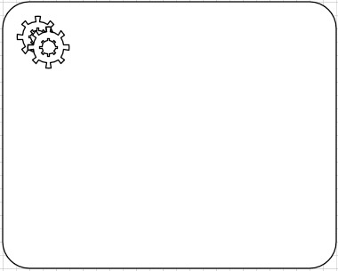

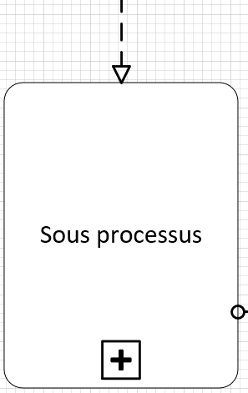
Légende processus
Tâche incluant des rencontres entre parties prenantes
Tâche réalisée via MS Powerpoint
Tâche manuelle effectuée par un ou des individu(s)
Tâche réalisée via MS Excel
Tâche réalisée via CCH Tagetik
Tâche automatique effectuée par un service
Tâche réalisée via CCH Tagetik Collaborative Office (module de gestion de divulgation)
Tâche de communication aux autres parties prenantes
Référence à un sous-processus

Slide 8
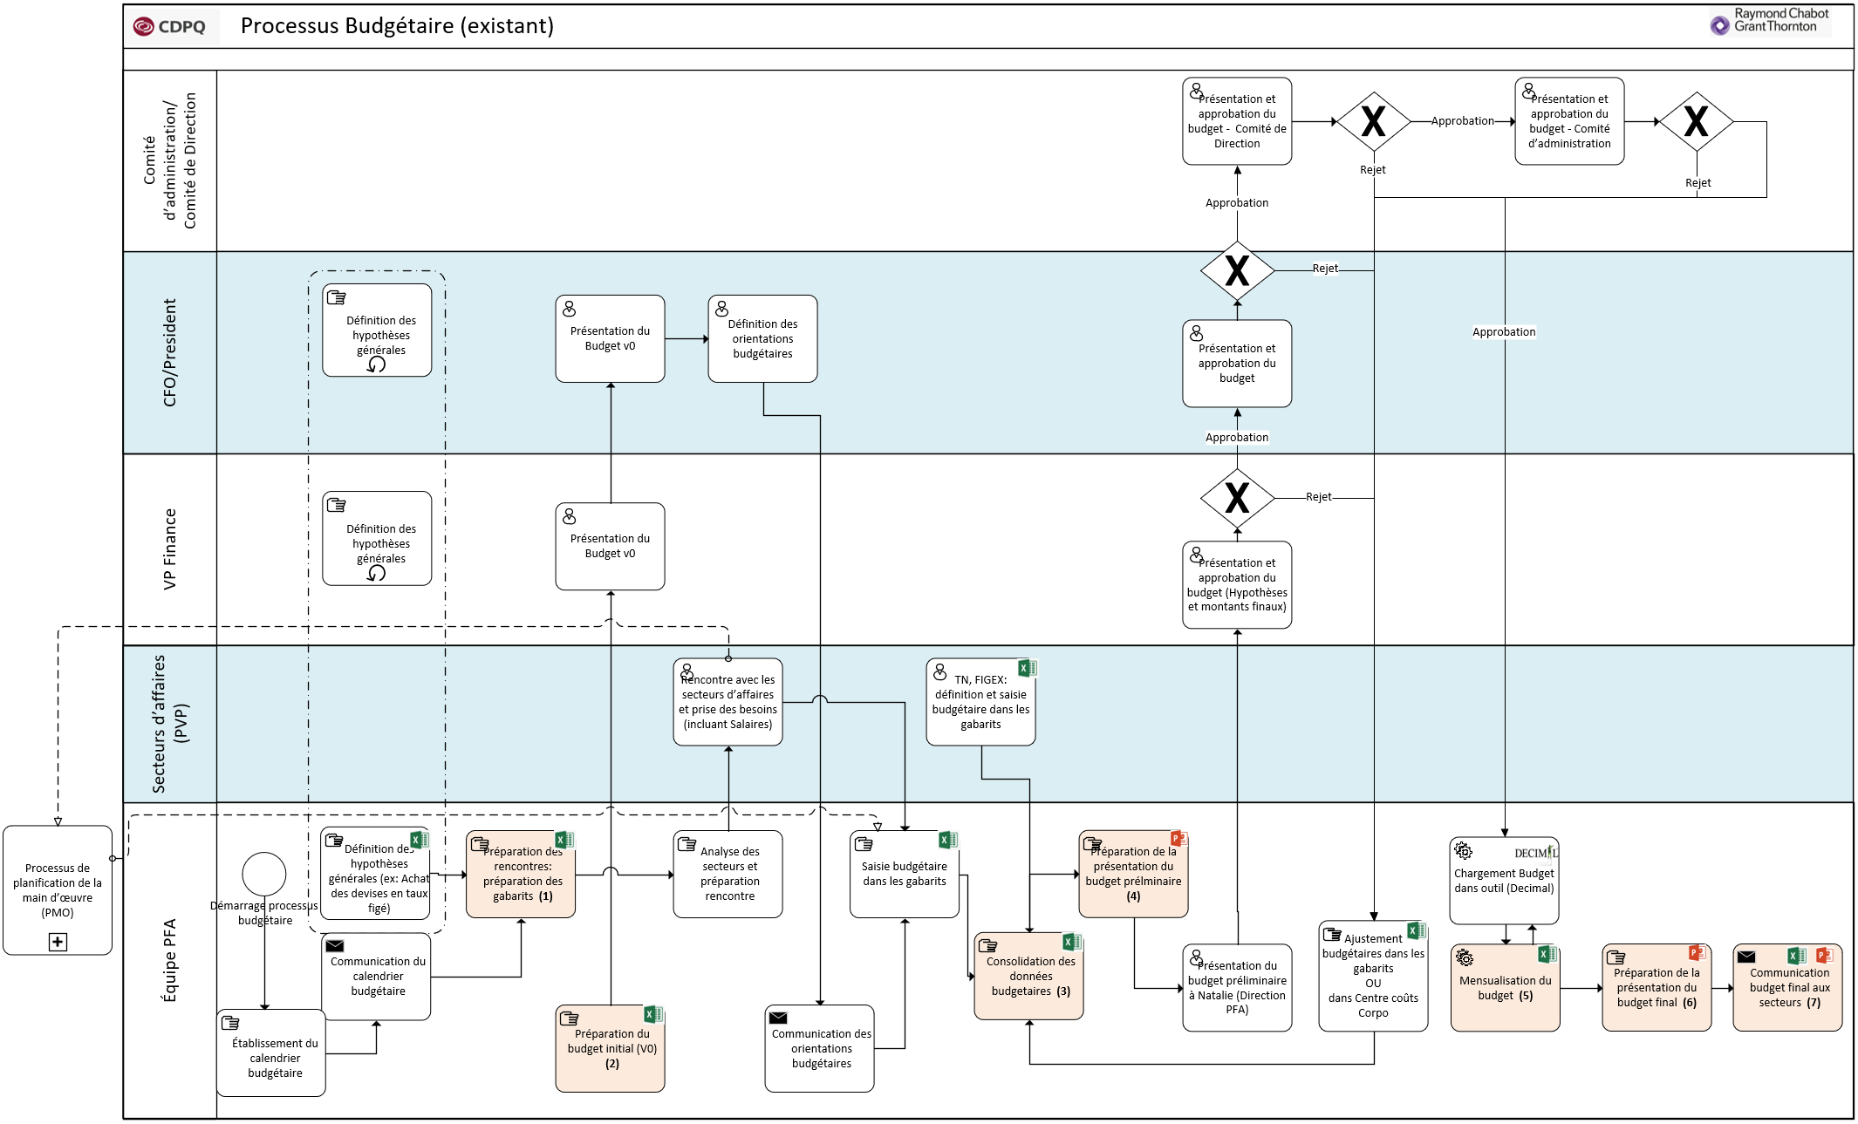
Processus budgétaire – Existant
Légende: Changement à venir
0
1
4
3
5
6
7
2

Slide 9
Processus budgétaire - Changements à venir
Activités
Changements
 | Préparation des gabarits | Automatisée - Fonction native Tagetik – roulement des périodes (à l’exception de changements au modèle)
 | Préparation V0 | Automatisée - Fonction native Tagetik – roulement des périodes (à l’exception de changements au modèle)
 | Consolidation (agrégation) des données | Automatisée - Fonction native Tagetik – la consolidation se fait au fil de l’eau.
 | Présentation budget préliminaire / finale | Automatisée et simplifiée – Possibilité de connecter la présentation MS Power Point aux données de Tagetik. Celle-ci sera mise à jour automatiquement
 | Mensualisation du budget | Automatisée et simplifiée – Possibilité mensualiser les données dès la saisie selon différent modèles (ex:12 montants égaux, répartition de l’année précédente, en fonction d’un autre poste budgétaire, modèle personnalisé)
 | Mise à disposition (budget final) aux différents secteurs | Automatisée - Fonction native Tagetik – Génération de « reporting pack » et intégration des données avec un entrepôt de données pour une solution en libre-service.
1
2
3
4
6
5
7

Slide 10

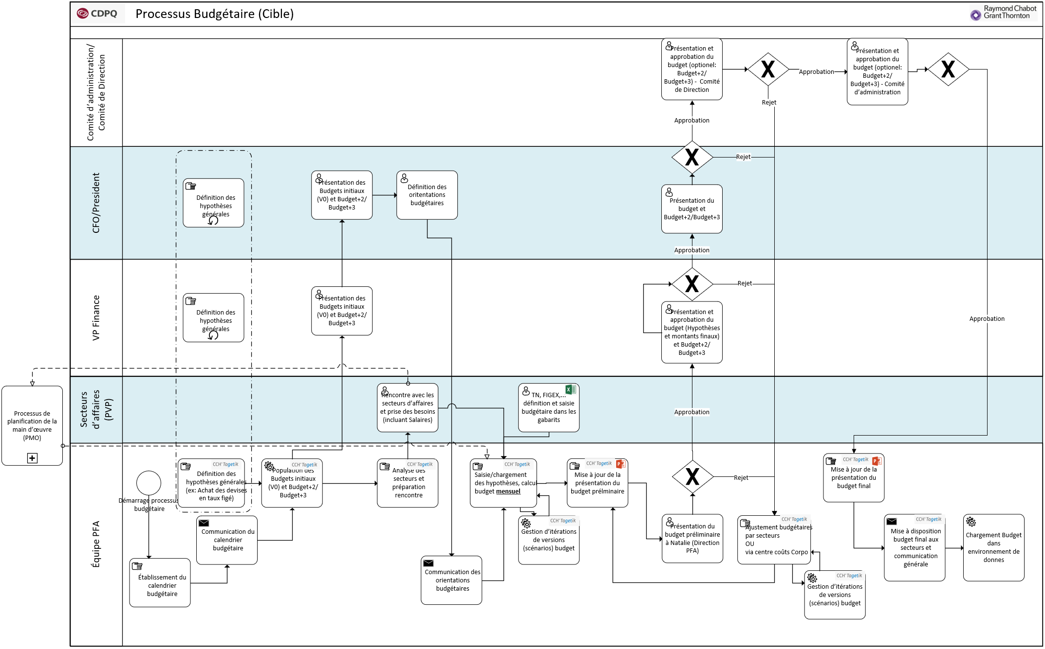
Processus budgétaire – Cible
Légende: Utilisation de Tagetik pour supporter l’activité

Slide 11
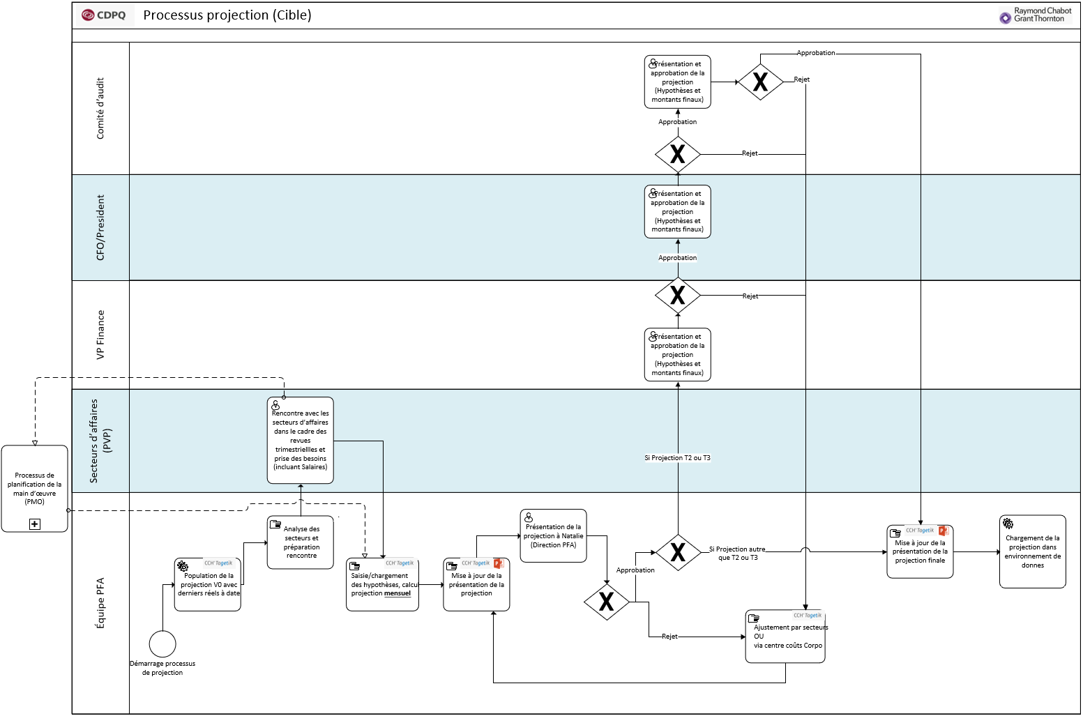
Processus de projection - Cible

Slide 12
Modèles budgétaires identifiés et priorisation (1/2)
Selon le classement des natures de charges d’exploitation effectué pendant les ateliers, voici quels seraient les modèles budgétaires à implémenter (ainsi que leur priorité):
Contrats par fournisseur (priorité 1)
Calcul des coûts budgétaires par fournisseurs ou type de fournisseurs selon montants de contrat et dates de début et de fin.
Exemple de natures concernées: 52005 - Services infonuagiques
Voyages et déplacements (priorité 2)
Calcul des coûts de voyages et déplacements selon des hypothèses par niveaux de postes par centres de coûts
Exemple de natures concernées: 53802 - Déplacements - hébergement
Frais de garde (priorité 2)
Modèle encore à définir. Mais volonté d’avoir un modèle dédié.
Exemple de natures concernées: 57001 - Frais de garde de valeurs
Frais de gestion externe (priorité 2)
Calcul des coûts de frais de gestion externe basé sur l’ANM par portefeuille et les % de frais contractuels par gestionnaire externe.
Exemple de natures concernées: 58001 - Frais de gestion de base

Slide 13
Modèles budgétaires identifiés et priorisation (2/2)
Commandites et événements (priorité 3)
Saisie des coûts par catégorie d’initiatives (DDA, rayonnement,…)
Exemple de natures concernées: 53101 - Activités relations publiques
Formation, Conférence et Mobilisation (priorité 3)
Calcul des coûts selon nombre d’employés par centre de coûts.
Exemple de natures concernées: 53902 - Formation - transport
Cotisation et association (priorité 3)
Calcul des coûts budgétaires selon type de cotisation et nombre d’employés concernés par centre de coûts
Exemple de natures concernées: 53601 - Cotisations et associations
Par ailleurs certaines natures resteraient encore à être qualifiées/précisées en termes de modèles budgétaires:
52003 - Services analytiques
52004 - Services applicatifs
52007 - Services applicatifs - projet en cours
52008 - Services applicatifs - prime pour heures de disponibilité
Les natures restantes (incluant celles relatives à la main d’œuvre) seraient quant à elles chargées ou saisies directement en dollars final dans le cadre de cette phase 3.

Slide 14
Opportunités à explorer
Pour fins de simplification: Diminution du nombre de postes budgétaires (ie. nombre de postes budgétaire < nombre de postes comptables)
Inclure la modélisation des frais de gestion externes à même Tagetik afin de faciliter la génération de scenarios dynamiques, voire décentraliser le modèle Tagetik au secteur concerné
Explorer la génération de projections (« forecast ») sur une base mensuelle et avec un horizon glissant de 12 mois et plus.
Impliquer les secteurs dans la validation des projections pour augmenter le niveau de justesse.

